Slide 1
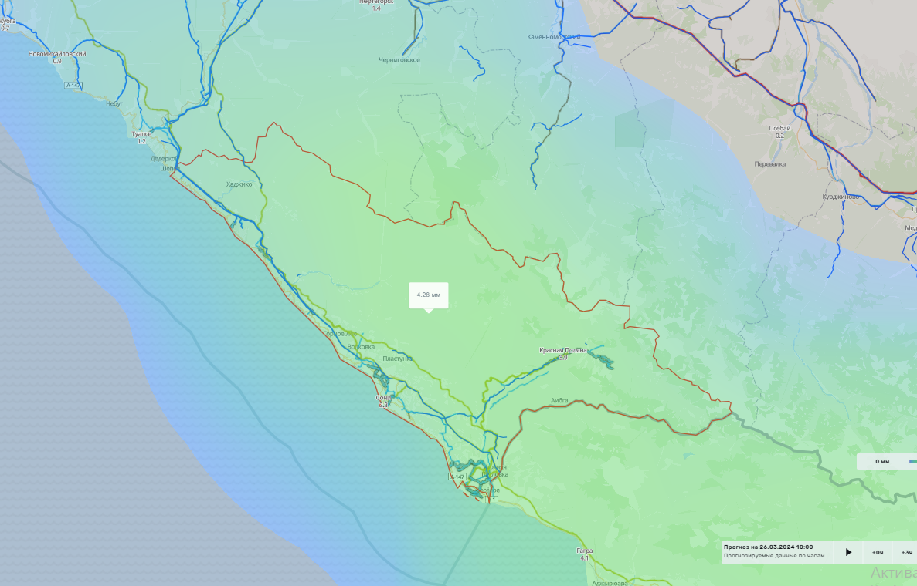
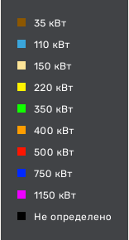
ИНФОРМАЦИОННЫЕ МАТЕРИАЛЫ ПО ОСАДКАМ И УСИЛЕНИЮ ВЕТРА
НА ТЕРРИТОРИИ КРАСНОДАРСКОГО КРАЯ
(РИСК НАРУШЕНИЯ ЭЛЕКТРОСНАБЖЕНИЯ НА 26.03.2024)
Условные обозначения
осадки, мм
- линии электропередач
г. Сочи
- количество осадков (УГМС), мм
50362/497806
20
15%
984/1336
15
- порывы ветра (УГМС), м/с
27
16
- прогноз нарушения ЛЭП (УГМС)
321/20
- протяженность ЛЭП/ТП (шт.)
19/330
- кол-во домов /населения
- износ электроэнергетических систем
60%
Город
- муниципальное образование
ГУ МЧС России по Краснодарскому краю
АРМ № 7
15:00 25.03.2024
Исп. А.В. Мизюгина
Тел. 3220-5507

Slide 2
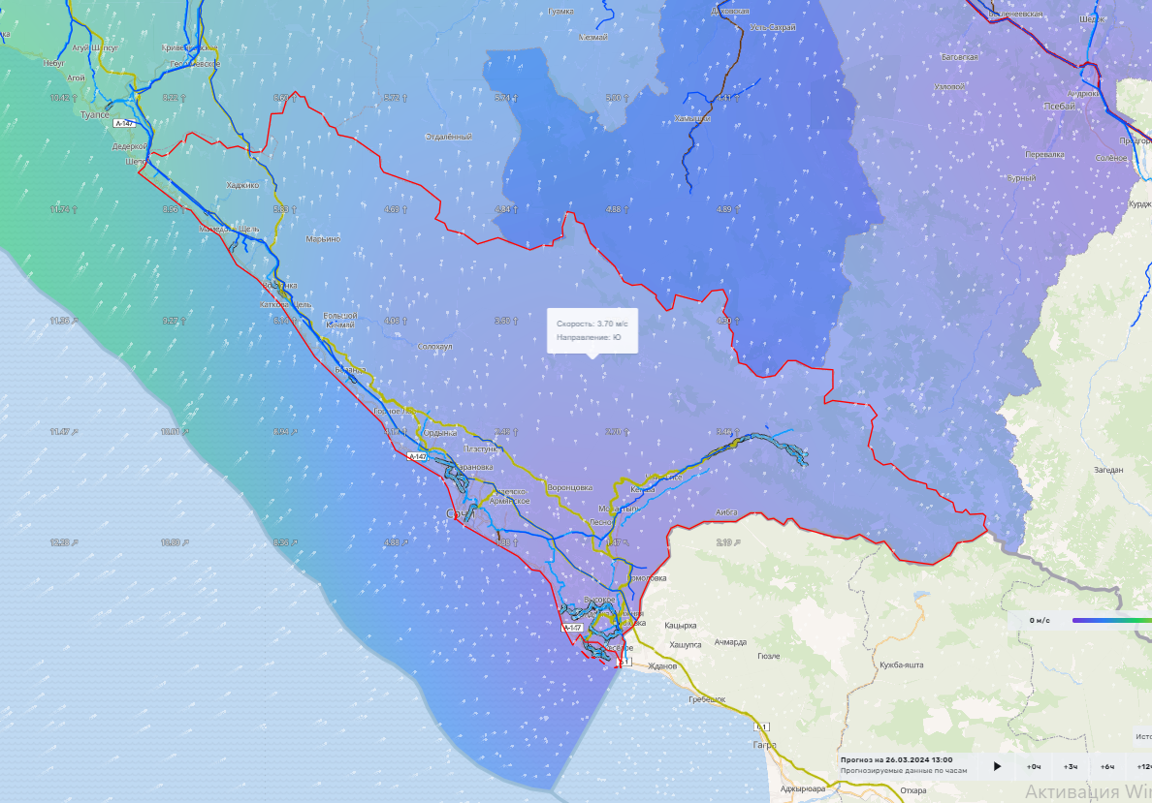
ИНФОРМАЦИОННЫЕ МАТЕРИАЛЫ ПО ОСАДКАМ И УСИЛЕНИЮ ВЕТРА
НА ТЕРРИТОРИИ КРАСНОДАРСКОГО КРАЯ
(РИСК НАРУШЕНИЯ ЭЛЕКТРОСНАБЖЕНИЯ НА 26.03.2024)
Условные обозначения
осадки, мм
- линии электропередач
г. Сочи
50362/497806
20
- количество осадков (УГМС), мм
15%
984/1336
27
16
15
- порывы ветра (УГМС), м/с
- прогноз нарушения ЛЭП (УГМС)
321/20
- протяженность ЛЭП/ТП (шт.)
19/330
- кол-во домов /населения
- износ электроэнергетических систем
60%
Город
- муниципальное образование
ГУ МЧС России по Краснодарскому краю
АРМ № 7
15:00 25.03.2024
Исп. А.В. Мизюгина
Тел. 3220-5507

